Slide 1
強誘電体ヒステリシス
東京理科大学理学部第一部応用物理学科 3年 西原翔

Slide 2
強誘電体ヒステリシス
試料について（TGS・BTO）
実験系
結果・考察（TGS）
結果・考察（BTO）

Slide 3
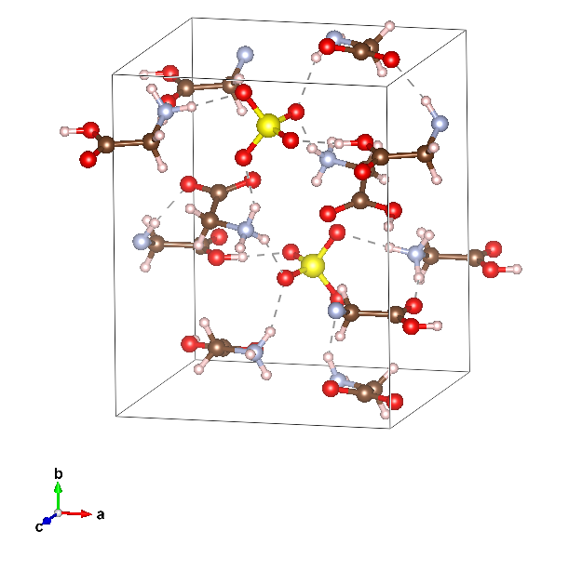
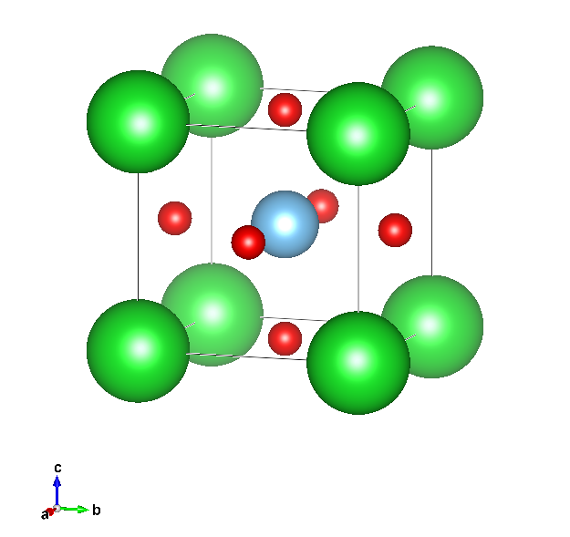
目的
試料に電場をかけたときの電束密度の応答の挙動を調べる
試料:
硫酸トリグリシン (TriGlycine Sulfate TGS)
グリシンと硫酸の積層構造
圧力センサに使われる
BaTiO₃ (BTO)
ペロブスカイト
セラミックコンデンサに使われる
TGS の構造
BTO の構造

Slide 4
強誘電体ヒステリシス
試料について（TGS・BTO）
実験系
結果・考察（TGS）
結果・考察（BTO）

Slide 5




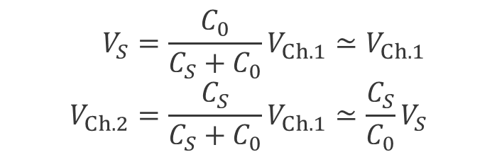


測定系 | Sawyer Tower 法の概略
コンデンサの電荷保存則より
$$V_{S}=\frac{C_{0}}{C_{S}+C_{0}}V_{Ch.1}≃V_{Ch.1} \\ V_{Ch.2}=\frac{C_{S}}{C_{S}+C_{0}}V_{Ch.1}≃{\frac{C_{S}}{C_{0}}V}_{S}$$
試料
$$C_{S}$$
$$V_{Ch.1}$$
電場・電束密度と電圧の対応は
入力三角波
50Hz
$$C_{0}$$
$$V_{Ch.2}$$
$$C_{S}V_{s}=Q_{S}=D_{S}A \\ E_{S}=\frac{V_{S}}{d}$$
まとめると
$$E_{S}=\frac{1}{d}V_{Ch.1} D_{S}=\frac{C_{S}}{A}V_{Ch.2}$$
オシロスコープの X-Y モードで電場に対する電束密度の応答がそのまま見れる

Slide 6
強誘電体ヒステリシス
試料について（TGS・BTO）
実験系
結果・考察（TGS）
結果・考察（BTO）

Slide 7
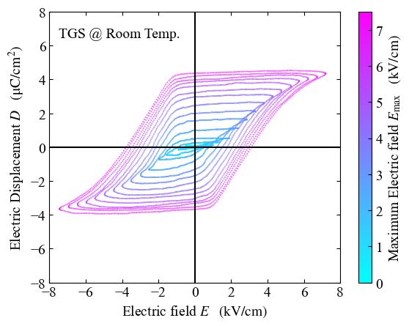
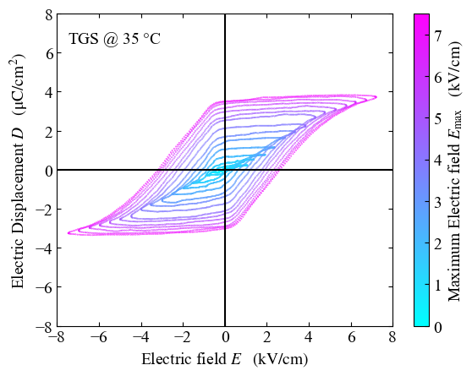
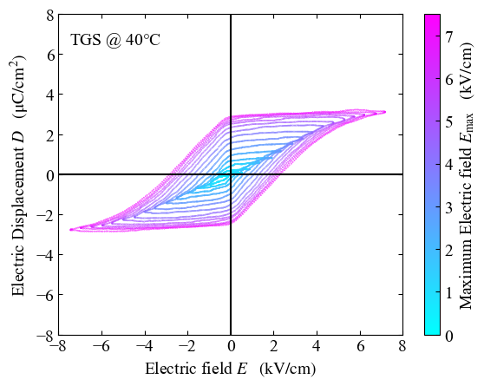
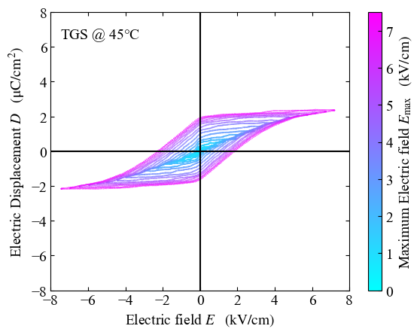
結果 (TGS)| 強誘電相のヒステリシスループ

Slide 8
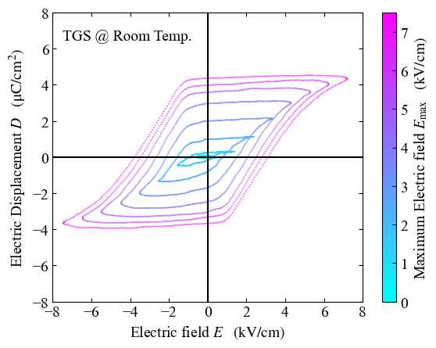
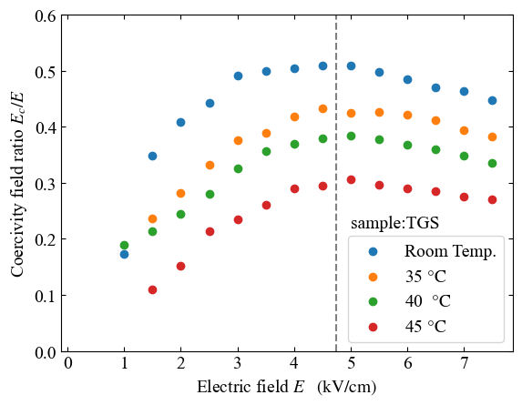

結果 (TGS) | ヒステリシスループの形状と最大電場
電場の最大値によってヒステリシスループの形状が違う
降伏電場 $E_{c}$
十分強い電場でないとヒステリシス曲線の形状が不安定になる

Slide 9
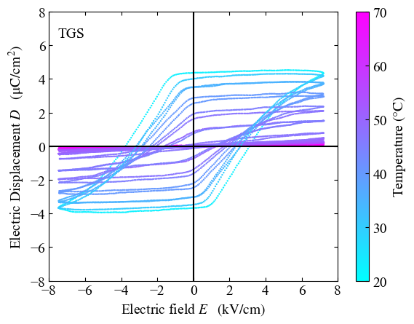
結果 (TGS) | ヒステリシスループの温度依存性
高温だとループにならず直線状になる→常誘電相への転移

Slide 10
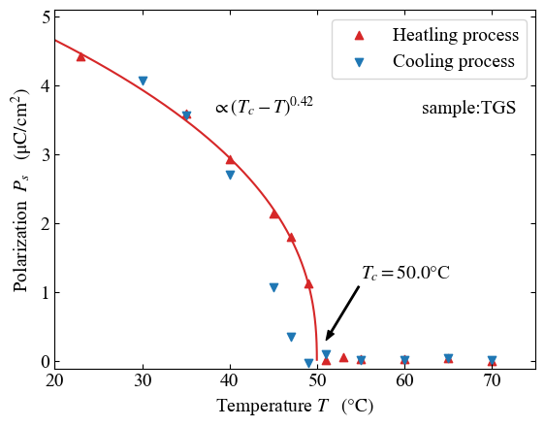

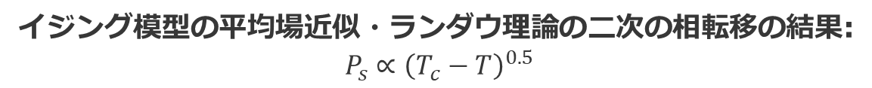
結果 | TGS の自発分極の温度依存性
自発分極 $P_{S}$
イジング模型の平均場近似・ランダウ理論の二次の相転移の結果:
$$P_{s}∝{\left(T_{c}−T\right)}^{0.5}$$
イジング模型のような機構で強誘電になっている。

Slide 11
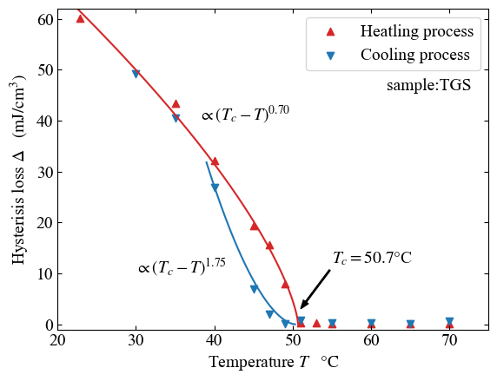
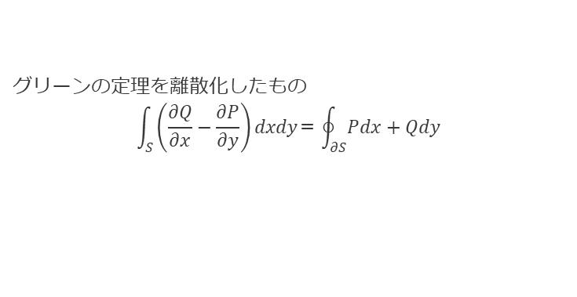
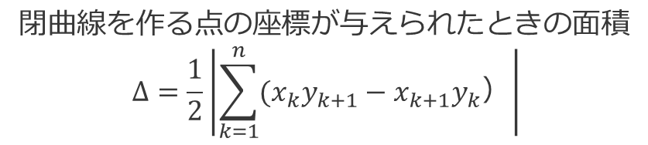
結果 | ヒステリシスループの面積
閉曲線を作る点の座標が与えられたときの面積
$$Δ=\frac{1}{2}\left|\sum_{k=1}^{n}{(x_{k}y_{k+1}−x_{k+1}y_{k}）}\right|$$
グリーンの定理を離散化したもの
$$\int_{S}{\left(\frac{∂Q}{∂x}−\frac{∂P}{∂y}\right)dxdy＝\oint_{∂S}{Pdx+Qdy}}$$

Slide 12
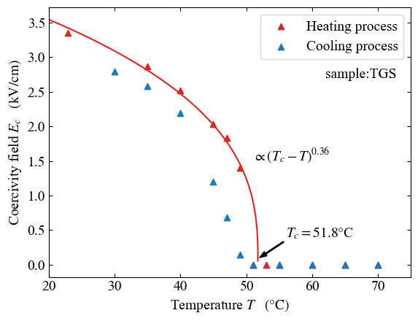
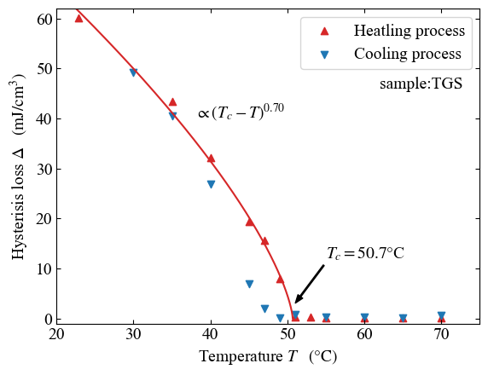




考察 (TGS) | ヒステリシスロス・降伏電場・残留分極
$$E_{c}∝{\left(T_{c}−T\right)}^{0.36}$$
$$P_{S}∝{\left(T_{c}−T\right)}^{0.42}$$
$$Δ∝{\left(T_{c}−T\right)}^{0.70}$$
$$0.36+0.42＝0.78≃0.7$$
$Δ\left(ヒステリシスロス\right)=4Ec(降伏電場)×P_{S}($残留分極)
$残留$分極は面積と降伏電場から計算できる

Slide 13
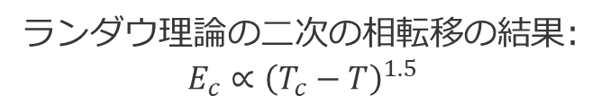

考察 (TGS) | 降伏電場の温度特性
降伏電場 $E_{c}$
ランダウ理論の二次の相転移の結果:
$$E_{c}∝{\left(T_{c}−T\right)}^{1.5}$$
降伏電場を考えるときには他の要因を考慮しなければならない

Slide 14

考察 | TGS 結晶の構造と自発分極
c 軸から見た模式図
Glycine
Glycine
$$P_{s}$$
Glycine
SO₄²⁻
TGS の構造

Slide 15













考察 | TGS 結晶の構造と自発分極
イジング模型
実際のTGS
$$P_{s}$$
$$P_{s}$$
$$P_{s}$$
$$P_{s}$$
$$P_{s}$$
$$P_{s}$$
$$P_{s}$$
$$P_{s}$$
$$P_{s}$$
$$P_{s}$$
$$P_{s}$$
$$P_{s}$$
$$P_{s}$$
格子欠陥・転移・不純物等により b 軸以外の方向に自発分極が向く
自発分極の向きを反転させるのに必要な電場が小さくなる

Slide 16
強誘電体ヒステリシス
試料について（TGS・BTO）
実験系
結果・考察（TGS）
結果・考察（BTO）

Slide 17
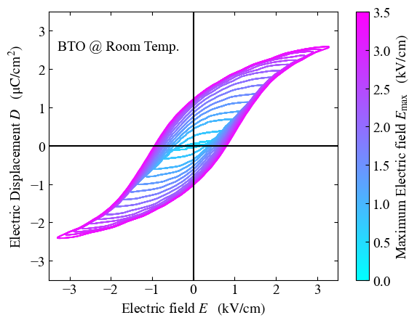
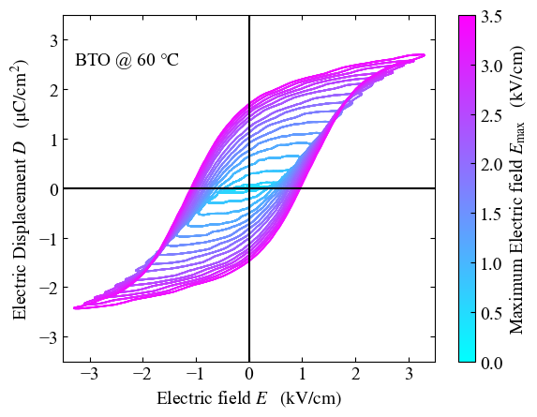
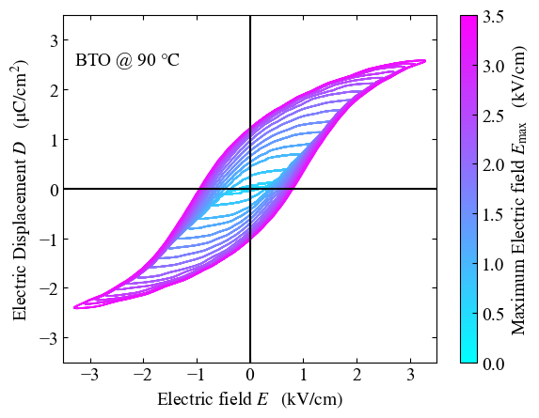
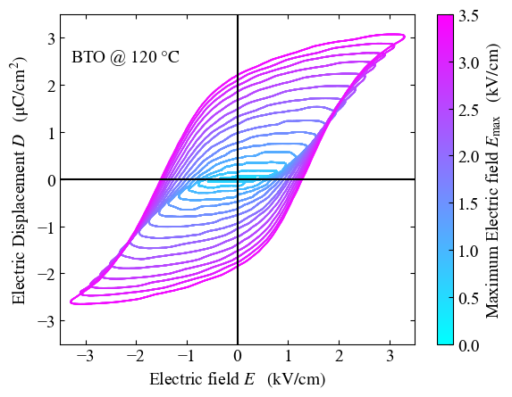
結果 (BTO)| 強誘電相のヒステリシスループ
$温度$を上げるとヒステリシスロスが増える

Slide 18
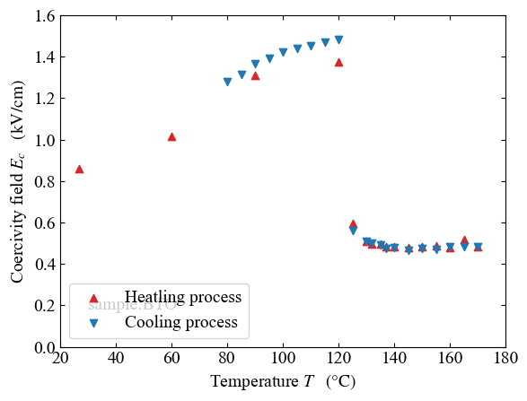
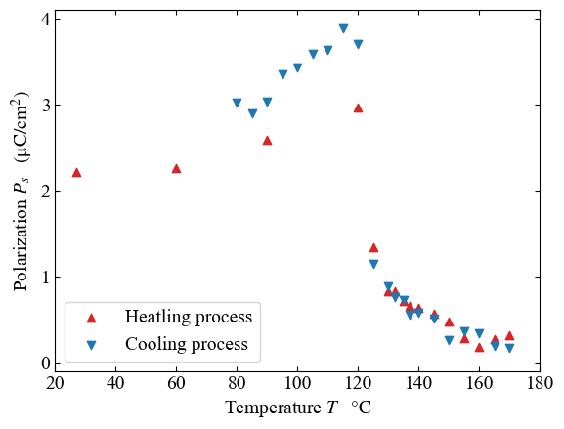
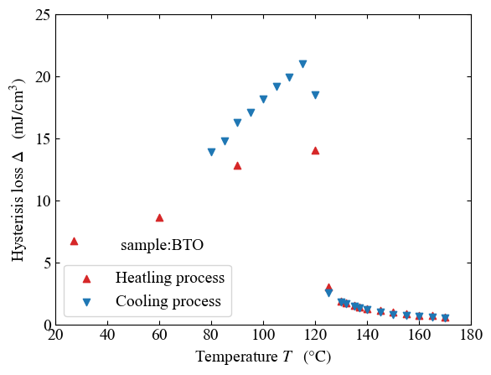
結果 (BTO) | ヒステリシスロス・降伏電場・残留分極

Slide 19
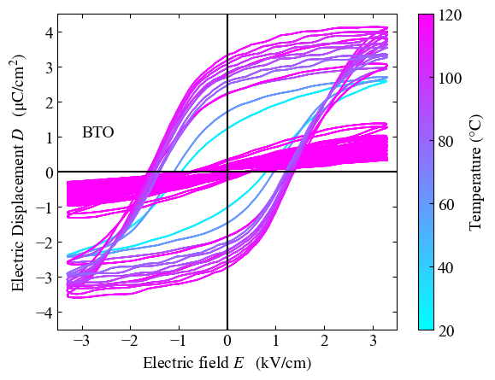
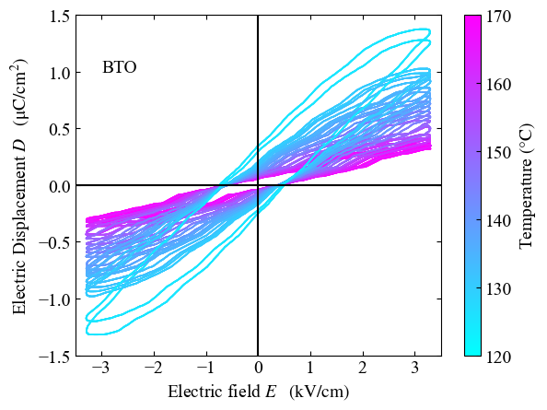
結果 (BTO) | ヒステリシスループの温度依存性
高温だとループにならず直線状になる→常誘電相への転移

Slide 20
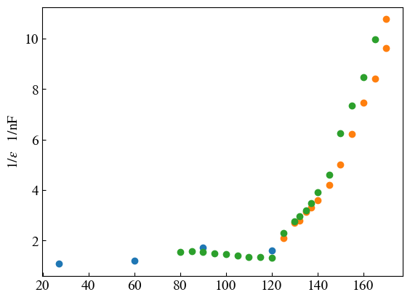
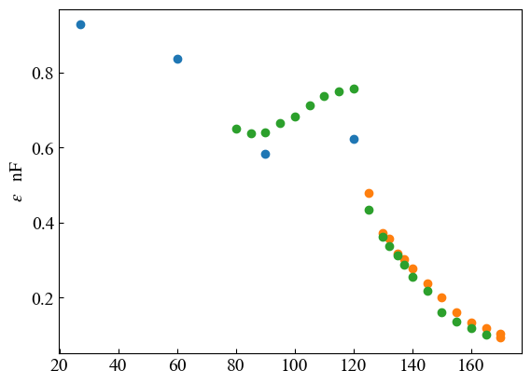
結果 (BTO) | ヒステリシスループの温度依存性
キュリー則の確認

Slide 21
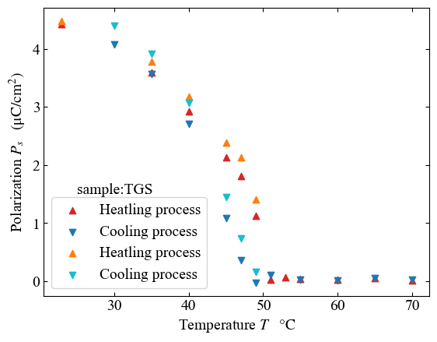
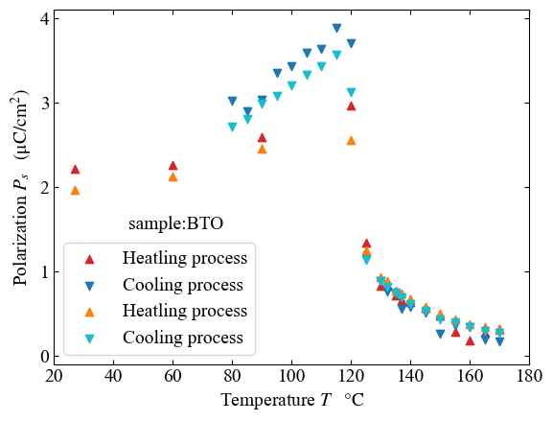
考察 | 残留分極の導出
残留分極の導出の仕方
方法1:
方法2:ヒステリシスの面積と降伏電場

Slide 22
考察 | TGS 結晶の構造と自発分極
Glycine
COOH
NH₂
c 軸から見た模式図
NH₃⁺
COOH
COO⁻
NH₃⁺
SO₄²⁻
NH₃⁺
COOH
NH₃⁺
COOH
NH₃⁺
COOH
COO⁻
NH₃⁺
TGS の構造
SO₄²⁻
NH₃⁺
COOH
NH₃⁺
COOH

Slide 23
考察 | TGS 結晶の構造と自発分極
COO⁻
NH₃⁺
SO₄²⁻
NH₃⁺
COOH
COO⁻
NH₃⁺
NH₃⁺
COOH
SO₄²⁻
COOH
NH₃⁺
NH₃⁺
COO⁻

